Slide 1
教職員の基礎知識シリーズ
思わぬところに潜む
セキュリティリスク
Notes:
２０１６年（平成２８年）、佐賀県において、県立高校の生徒の成績をインターネット上で管理する「教育情報システム」への不正アクセス事件で計約1万4千人分の個人情報が流出する事案が発生しました。
このように、学校に係る、個人情報の漏洩事案は、頻繁に報道されています。
私たちはどのようなことに気をつければよいのでしょうか。
この資料で、学校で働く教職員が、個人レベルで、まはた組織レベルで行うべき情報セキュリティ対策について、考えていきましょう。

Slide 2
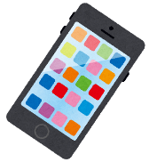
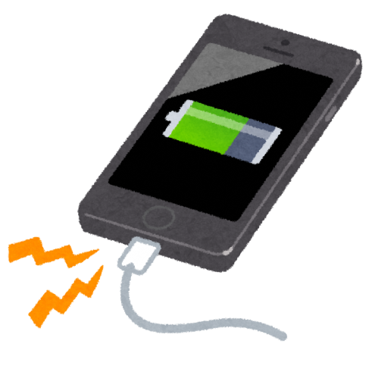
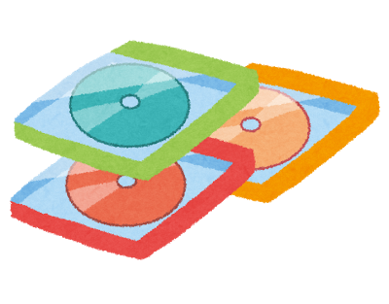
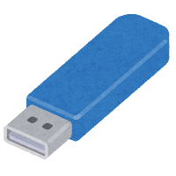
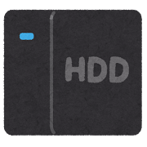
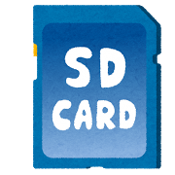
カバンの中には・・・
Notes:
普段みなさんはどのようなカバンの中にどのようなものを入れて持ち歩いていますか。
そしてその中にICT機器はどれだけ入っているでしょうか。
★×６ スマートフォン タブレット端末 USBメモリ 外付けハードディスク SDカード DVD CD デジカメ 電子タバコの充電器 USB稼働の扇風機 簡易ヒーターなど★
手持ちのものはあったでしょうか。
それぞれの機器が非常に便利になり、これらの中の複数をいつも持ち歩いているという方も少なくないのではないでしょうか。
便利なあまり、ついつい使いすぎて・・・★いよいよ電池が・・・・ということはありませんか？

Slide 3
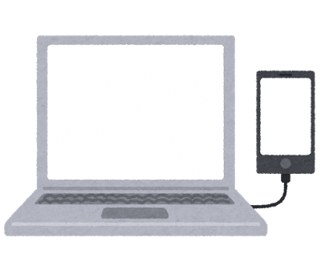
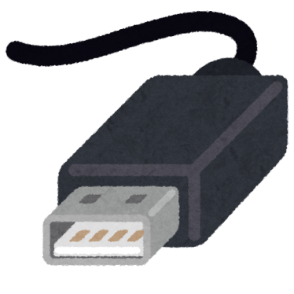
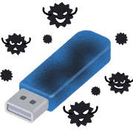
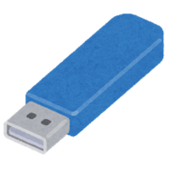
USB等からウイルス感染
データの移動
パソコンでスマホ充電
Notes:
仕事中に電池が無くなった場合には要注意です。
最近のモバイル機器は★このようなUSB端子を電源とするものが少なくありません。
そして、この端子は入力端子として多くのパソコンにも搭載されています。
★「今まで大丈夫だったから」「電源として使うだけだから」といった安易な理由でスマートフォンをパソコンにつなぎ、充電をしたりしていませんか？
★また、ガイドラインや規定（ルール）があるにも関わらず、違反し、手持ちの記録メディアをパソコンにつなげたりしていませんか？
★もし、その端末がウイルスに感染をしていたら被害は計り知れません★
★電子たばこの充電によって、マルウェアに感染といったニュースもありました。
※USB扇風機、加湿器などUSBにつなぐ機器にはリスクがある

Slide 4
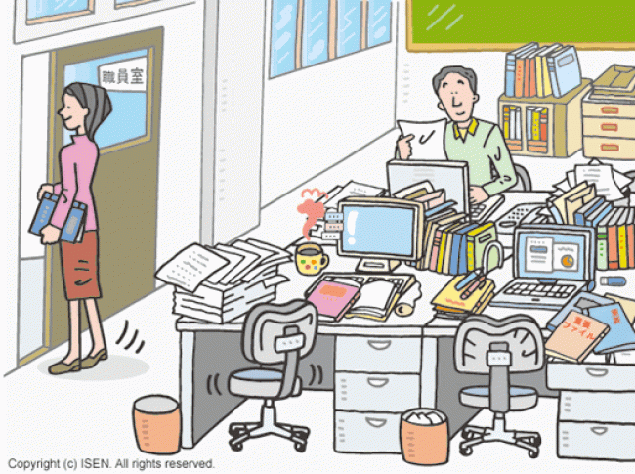
トラブルを防ぐために
セキュリティ意識を高める
Notes:
★では、どうすれば、こうしたトラブルを防ぐことができるでしょうか。 少し考えてみてください。 ★セキュリティポリシーを守る ★安易にスマホや外部メディアをパソコンに接続しない ★セキュリティ機能つきのUSBメモリを使う ★

Slide 5
トラブルを防ぐために
セキュリティポリシーを遵守する
セキュリティポリシーの例（教職員の遵守事項 抜粋）
②私物機器・媒体の利用禁止
③クリアデスクを始めとする整理整頓の徹底
⑤ｗｅｂメールサービスの利用禁止
⑦ソフトウェアの無断インストールの禁止
⑧業務上必要のない送信先への電子メール送信禁止
⑩学校・学園HPへの教職員等及び児童・生徒の画像及び動画の本人が特定可能な状態での掲載禁止
みなさんの学校の決まりは？
Notes:
★では、どうすれば、こうしたトラブルを防ぐことができるでしょうか。 少し考えてみてください。 ★セキュリティポリシーを守る ★安易にスマホや外部メディアをパソコンに接続しない ★セキュリティ機能つきのUSBメモリを使う ★

Slide 6
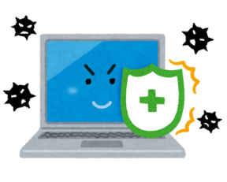
トラブルを防ぐために
情報機器のセキュリティを高める
ソフトウェアの更新
ウイルス対策ソフトの導入
IDとパスワードの適切な管理
データには必ずウイルスチェックを行う。
安心してインターネットを使うためには
国民のための情報セキュリティサイト（総務省）より
Notes:
★パソコンの方のセキュリティについては、★ソフトウェアの更新 ★ウイルス対策ソフトの導入 ★IDとパスワードの適切な管理 ★パソコンの設定を変更して、自動再生機能を停止する。ファイルを開く前に必ずウイルスチェックを行う。などが、国民のための情報セキュリティサイト（総務省）に示されています。
最近は、個人情報の漏洩を防止するため、情報セキュリティポリシーで、個人による外部の記憶媒体の利用を禁止または制限しているところが増えてきています。外部の記憶媒体を利用する場合には、事前に管理職や情報システム担当者等に相談するか、情報セキュリティポリシーをよく確認してから行うようにしてください。

